Slide 1
Struktur Teks Artikel Ilmiah
Struktur artikel ilmiah umumnya terdiri dari beberapa bagian yang disusun dengan urutan tertentu untuk memudahkan pemahaman dan penelitian ulang. Berikut adalah komponen-komponen umum dalam struktur artikel ilmiah:
Judul: Judul artikel ilmiah harus mencerminkan inti dari topik penelitian dan harus singkat, jelas, dan informatif. Judul biasanya berada di bagian paling atas halaman.
Abstrak: Abstrak adalah ringkasan singkat dari seluruh artikel. Ini mencakup tujuan penelitian, metodologi, hasil, dan kesimpulan dalam beberapa paragraf. Abstrak sering digunakan oleh pembaca untuk mengevaluasi relevansi artikel sebelum membaca seluruhnya.

Slide 2
Struktur Teks Artikel Ilmiah
Pendahuluan: Bagian pendahuluan menjelaskan latar belakang masalah, tujuan penelitian, serta relevansi dan kontribusi penelitian terhadap bidang ilmu tertentu. Pendahuluan juga sering mencakup tinjauan literatur tentang topik yang dipilih.
Tinjauan Pustaka: Tinjauan pustaka pada artikel penelitian berisi dua hal: pertama ulasan tentang teori yang digunakan untuk memecahkan pokok persoalan yang dibahas, dan kedua, ulasan terhadap penelitian-penelitian sejenis yang telah dilakukan oleh orang lain atau oleh penulis artikel itu sendiri.
Ulasan yang pertama merupakan uraian secara rinci tentang pendekatan atau teori yang telah disebutkan pada bab pendahuluan yang dipilih untuk landasan analisis data.
Landasan teori ini dibangun melalui sisntesis terhadap beberapa gagasan yang diambil dari sumber-sumber pustaka yang dapat dipertanggungjawabkan.

Slide 3
Struktur Teks Artikel Ilmiah
Ulasan yang kedua berisi tinjauan kritis tehadap penelitian-penelitian sebelumnya, untuk selanjutnya dibandingkan dengan penelitian yang dilaporkan pada artikel yang dimaksud.
Pada artikel konseptual, bab Tinjauan Pustaka lebih diarahkan kepada landasan teori yang digunakan untuk memecahkan masalah yang diajukan, karena artikel konseptual didasarkan pada pemikiran mengenai sesuatu yang dilihat dari sudut pandang teori tertentu.
Metodologi: Bagian metodologi merinci metode yang digunakan dalam penelitian, termasuk desain penelitian, populasi sampel, teknik pengumpulan data, dan analisis statistik. Tujuan bagian ini adalah memberikan kerangka kerja yang memungkinkan penelitian dapat direplikasi.
Hasil: Bagian hasil berisi presentasi temuan dan data penelitian. Ini sering termasuk tabel, grafik, atau gambar yang mendukung temuan. Hasil disajikan dengan jelas dan tanpa interpretasi.

Slide 4
Struktur Teks Artikel Ilmiah
Pembahasan: Bagian pembahasan adalah tempat penulis menjelaskan dan menginterpretasikan hasil penelitian. Penulis menghubungkan temuan dengan tujuan penelitian dan literatur terkait, dan menyajikan argumen atau analisis yang mendukung kesimpulan.
Kesimpulan: Bagian kesimpulan merangkum temuan utama, implikasi penelitian, dan kontribusi terhadap bidang ilmu tertentu. Kesimpulan juga dapat mencantumkan saran untuk penelitian lanjutan.
Daftar Pustaka: Daftar pustaka atau referensi adalah daftar lengkap sumber-sumber yang digunakan dalam penelitian dan dirujuk dalam artikel. Daftar ini harus mematuhi gaya penulisan yang diakui, seperti APA, MLA, atau Chicago.

Slide 5
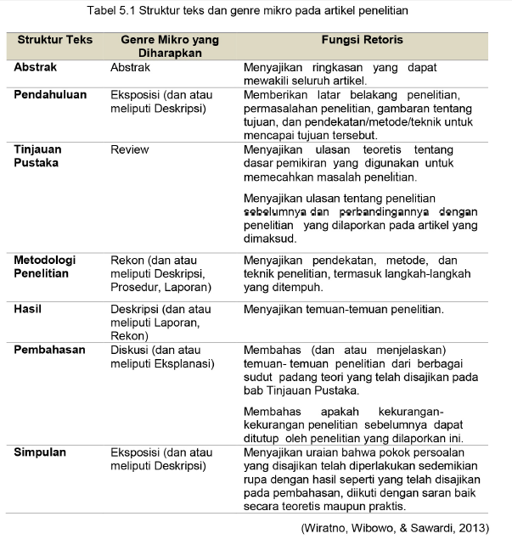
Hubungan Genre pada Teks Artikel Penelitian

Slide 6
Kebahasaan Teks Artikel Ilmiah
Menggunakan kata-kata denotatif, yakni kata yang bermakna sebenarnya. Kata itu tidak bermakna hal lain ataupun dilebihkan maknanya seperti kata konotatif. Namun sebagian artikel juga akan menggunakan kata konotatif untuk memperindah dan mempopulerkan tulisannya.
Menggunakan kata peristilahan atau kata teknis yang berkenaan dengan topik pembahasan. Contohnya, jika topik yang dibawakan mengenai kesehatan maka istilah teknis yang digunakan adalah: virus, bakteri, pola makan, suhu tubuh, dsb.
Banyak menggunakan konjungsi yang menunjukkan hubungan argumentasi atau kausalitas. contohnya: sebab, karena, jika, dengan demikian, oleh karena itu, akibatnya.

Slide 7
Kebahasaan Teks Artikel Ilmiah
Dapat pula menggunakan konjungsi yang menyatakan hubungan keterangan waktu atau kronologis, seperti: sebelum itu, kemudian, pada akhirnya.
Dalam artikel pola perbandingan, banyak memuat konjungsi yang menyatakan perbandingan/pertentangan seperti: sebaliknya, berbeda halnya, namun.
Menggunakan kata-kata kerja mental (mental verba), seperti: diharapkan, memperkirakan, memprihatinkan, menduga, menyimpulkan, berpendapat, berasumsi, dan mengagumkan.
Banyak menggunakan kata-kata perujukan: menurut pendapat, berdasarkan data, merujuk pada pendapat.
Menggunakan kata-kata persuasif, seperti: sebaiknya, hendaklah, sebaiknya, harus, perlu. Selain itu.

Slide 8
Langkah Membangun Teks Artikel Ilmiah
1. Memilih Topik
Langkah pertama dalam menulis artikel ilmiah adalah memilih topik yang sesuai dengan minat dan pengetahuan Anda. Pilihlah topik yang relevan dengan bidang studi Anda dan juga memiliki kontribusi baru terhadap pengetahuan yang sudah ada. Pastikan topik yang Anda pilih memiliki cukup sumber informasi yang dapat digunakan sebagai referensi.
2. Melakukan Penelitian
Setelah memilih topik, lakukan penelitian yang komprehensif mengenai topik tersebut. Baca literatur yang relevan, kaji hasil-hasil penelitian terkait, dan identifikasi kesenjangan pengetahuan yang ada. Gunakan sumber-sumber yang valid dan terpercaya untuk memastikan keakuratan informasi yang Anda gunakan dalam artikel.
3. Merumuskan Pertanyaan Penelitian atau Tujuan
Setelah melakukan penelitian, rumuskan pertanyaan penelitian atau tujuan yang akan dijawab atau dicapai dalam artikel Anda. Pertanyaan penelitian atau tujuan ini harus spesifik, terukur, terjangkau, relevan, dan waktu tertentu. Hal ini membantu membimbing proses penelitian Anda dan memberikan fokus pada tulisan Anda.

Slide 9
Langkah Membangun Teks Artikel Ilmiah
4. Membuat Rencana atau Kerangka Tulisan
Sebelum mulai menulis, buatlah rencana atau kerangka tulisan yang akan mengatur alur artikel Anda. Tentukan struktur artikel, mulai dari pendahuluan, metodologi, hasil penelitian, analisis, hingga kesimpulan. Rencana ini membantu memastikan bahwa Anda mencakup semua elemen penting dan menyajikan informasi secara teratur.
5. Menulis Pendahuluan yang Menarik
Pendahuluan merupakan bagian yang penting dalam artikel ilmiah. Tulislah pendahuluan yang menarik untuk menarik perhatian pembaca dan menggambarkan latar belakang, tujuan, dan relevansi penelitian Anda. Jelaskan juga konteks penelitian dan relevansi topik secara luas.
6. Menyajikan Metode Penelitian dengan Jelas
Bagian metode penelitian harus disajikan dengan jelas agar pembaca dapat memahami cara Anda melakukan penelitian. Jelaskan desain penelitian, populasi sampel, teknik pengumpulan data, dan alat yang digunakan. Pastikan deskripsi metode penelitian Anda cukup rinci dan dapat diulang oleh peneliti lain.

Slide 10
Langkah Membangun Teks Artikel Ilmiah
7. Menyajikan Hasil dan Analisis
Setelah menjelaskan metode penelitian, presentasikan hasil penelitian dan analisis data yang Anda dapatkan. Gunakan tabel, grafik, atau ilustrasi lainnya untuk memperjelas informasi yang disajikan. Analisis Anda harus didukung oleh data dan membahas temuan secara objektif.
8. Diskusi dan Kesimpulan
Dalam bagian diskusi, Anda dapat menginterpretasikan hasil penelitian Anda dan membandingkannya dengan temuan penelitian sebelumnya. Diskusikan implikasi penelitian Anda dan berikan saran untuk penelitian masa depan. Di bagian kesimpulan, ringkaslah temuan utama dan kemukakan kontribusi penelitian Anda terhadap pengetahuan yang ada.
9. Mengedit dan Merevisi
Setelah menyelesaikan tulisan, luangkan waktu untuk mengedit dan merevisi artikel Anda. Periksa tata bahasa, ejaan, dan kejelasan tulisan. Pastikan tulisan Anda koheren dan mudah dipahami. Jika memungkinkan, mintalah orang lain untuk membaca dan memberikan masukan tentang artikel Anda.

Slide 11
Langkah Membangun Teks Artikel Ilmiah
10. Mengajukan ke Jurnal Ilmiah
Setelah artikel Anda siap, carilah jurnal ilmiah yang sesuai dengan topik dan ruang lingkup penelitian Anda. Ikuti panduan penulisan jurnal tersebut dan kirimkan artikel Anda sesuai dengan instruksi yang diberikan. Tunggu proses review dan berikan tanggapan yang diperlukan dari reviewer.
Dengan mengikuti langkah-langkah di atas, Anda dapat menulis artikel ilmiah yang berkualitas dan bermanfaat bagi komunitas ilmiah. Menulis artikel ilmiah membutuhkan kesabaran, ketekunan, dan kejelasan dalam menyampaikan gagasan. Terus berlatih dan kembangkan kemampuan menulis ilmiah Anda untuk memberikan kontribusi yang berarti dalam bidang studi Anda.

Slide 12
Teks Artikel Populer
Artikel populer merupakan tulisan yang menyampaikan suatu bahasan pengetahuan dengan menggunakan bahasa yang dapat dipahami secara umum (bukan hanya kalangan akademik saja). Teks Eksposisi merupakan bagian dari artikel populer sebab memiliki tujuan yang sama yaitu memaparkan topik kepada pembaca.
Ciri-ciri artikel populer:
Ada pendapat penulis, merupakan pandangan penulis terhadap topik;
Ada bukti, merupakan fakta atau data mengenai topik;
Ada alasan merupakan penjelasan atau argumen yang ditunjang bukti-bukti;
Ditulis dengan bahasa yang mudah dipahami.

Slide 13
Struktur Teks Artikel Populer
Tesis, merupakan bagian awal yang membahas topik secara umum. Pada bagian ini penulis memaparkan informasi-informasi umum yang sudah banyak dipahami oleh pembaca mengenai topik yang akan dibahas dalam tulisan tersebut.
Argumen, merupakan bagian yang berisi pandangan penulis terhadap topik yang sedang dibahas. Pada bagian ini penulis menuangkan pendapat berdasarkan sudut pandang yang dimilikinya mengenai topik yang akan dibahas disertai fakta yang dapat memperkuat pandangan/argumen penulis.
Penegasan ulang, merupakan bagian penutup yang berisi penguatan atau penegasan terhadap pendapat yang telah dipaparkan. Pada bagian ini penulis menyampaikan Kembali pendapatnya secara lebih ringkas dibandingkan pada bagian argumen.

Slide 14
Kebahasaan Artikel Populer
Mengandung pernyataan persuasif. Pernyataan persuasif merupakan pernyataan yang bersifat meyakinkan. Contoh pernyataan persuasi adalah hendaknya, sebaiknya, mari, ayo, dan lain sebagainya.
Kata-kata yang bersifat menilai. Sebab artikel populer merupakan tulisan berdasarkan sudut pandang penulis, Kosasih (2014: 21) berpandangan bahwa dalam tulisan tersebut terdapat gagasan atau tulisan yang menunjukan pikiran. Contoh dari kata-kata yang bersifat menilai diantaranya, ‘Keadaan bangsa saat ini sangat mengkhawatirkan’ kata mengkhawatirkan merupakan penilaian penulis yang bersifat subjektif.
Mengandung fakta. Artikel populer merupakan pemaparan mengenai pengetahuan sehingga di dalamnya terdapat banyak fakta. Kata-kata yang digunakan untuk membuktikan sebuah fakta biasanya berkaitan dengan rujukan terhadap sesuatu, misalnya berdasarkan, menurut, sesuai dengan, dibuktikan dengan, dan lain sebagainya yang diikuti dengan fakta yang dimaksud.
Menggunakan kata kerja mental. Kata kerja mental didefinisikan sebagai kata kerja berbentuk aktivitas pikiran dan bersifat abstrak. Contoh dari kata kerja mental adalah memahami, berkeyakinan, menganggap, berpikir, dan lain sebagainya

Slide 15
Langkah-langkah Membangun Artikel Populer
Menentukan topik, yaitu masalah atau problematika yang harus dipecahkan dalam Masyarakat.
Mengumpulkan bahan dan data, pengumpulan bahan dan data bisa dilakukan dengan melakukan wawancara, membaca, observasi, maupun pengamatan
Membuat kerangka tulisan, pada bagian ini dibuat poin-poin tulisan secara garis besar sehingga teks eksposisi yang dibuat akan lebih terstruktur
Mengembangkan kerangka tulisan, dalam mengembangkan tulisan, gabungkanlah fakta dengan pendapat atau argumen yang dimiliki sehingga teks bisa meyakinkan pembaca.

Slide 16
Membedakan Esai dan Opini
Esai adalah sebuah tulisan yang menggambarkan pandangan penulis tentang suatu topik tertentu. Esai ini biasanya berisi pemikiran dan argumen yang baik, yang didasarkan pada analisis yang cermat dan penelitian yang mendalam.
Sementara itu, opini adalah pendapat subjektif seseorang tentang suatu topik atau peristiwa tertentu. Opini seringkali merupakan ekspresi perasaan atau preferensi dari individu yang menyuarakannya.
Dalam konteks penulisan, perbedaan utama antara esai dan opini terletak pada pendekatan dan tujuannya. Esai cenderung lebih obyektif, karena penulis berupaya untuk memberikan argumen yang didukung oleh fakta dan bukti yang konkret. Sementara itu, opini lebih bersifat subjektif, karena pengungkapan perasaan dan preferensi pribadi menjadi fokus utama.

Slide 17
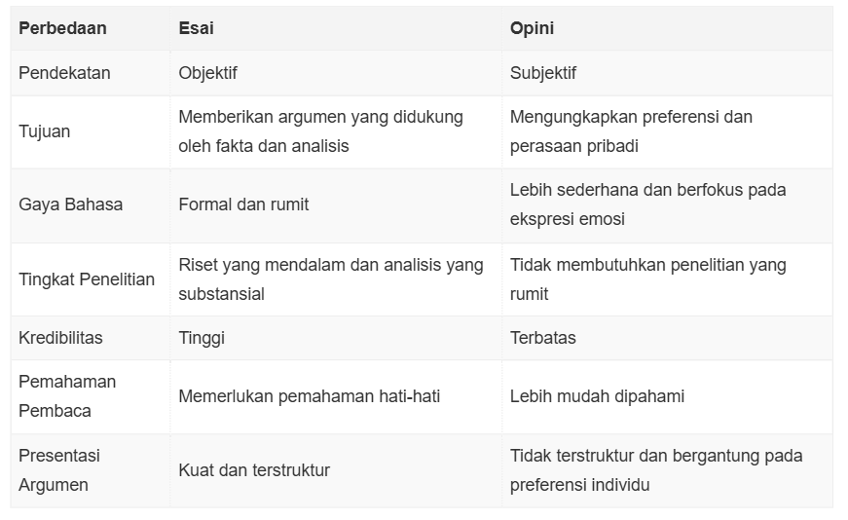
Tabel Perbandingan Perbedaan Esai dan Opini

Slide 18
Membedakan Fakta dan Opini
Fakta memiliki ciri-ciri sebagai berikut:
merupakan suatu kebenaran umum;
menyertakan bukti berupa data-data yang akurat;
mengungkapkan peristiwa yang benar-benar terjadi.
Contoh fakta:
Tasikmalaya adalah salah satu kota yang berada di Jawa Barat.
Kepala BPS Suhariyanto mengatakan secara kuartalan atau dibandingkan dengan kuartal IV/2019, pertumbuhan ekonomi Indonesia tercatat minus 2,41 persen.
Indeks kebahagiaan Kota Bandung pada tahun 2017 adalah sebesar 73,42 yang berarti sangat bahagia dan naik sebanyak 0,15 dari tahun sebelumnya berdasarkan survei yang dilaksanakan oleh BPS.

Slide 19
Membedakan Fakta dan Opini
Opini merupakan pendapat, pemikiran, atau pendirian seseorang terhadap suatu hal. Biasanya, opini digunakan untuk menjawab bagaimana dan mengapa. Tentunya opini bersifat sangat subjektif dan bukan berdasarkan fakta. Namun beberapa opini juga biasa diperkuat oleh data atau fakta kalau memang tersedia bukti konkretnya.
Contoh opini:
Pendidikan Indonesia rasanya belum mengalami pertumbuhan juga.
Seharusnya Bandung dapat menjadi salah satu tujuan wisata yang menarik untuk dikunjungi oleh wisatawan asing.
Majalengka tampaknya akan mengalami pertumbuhan yang sangat cepat dengan didirikannya bandar udara internasional Kertajati.

Slide 20
Pola Penyajian Artikel Esai dan Opini
Pola pemecahan topik Artikel memecah topik yang masih berada dalam lingkup pembicaraan yang ditemakan menjadi beberapa subbagian atau subtopik yang lebih mengerucut agar dapat dianalisis dengan lebih fokus terhadap masing-masing bagian yang telah dipecah.
Pola masalah dan pemecahannya Pola ini lebih dahulu mengemukakan masalah yang di bahas, baik itu masalah pokok maupun beberapa masalah turunannya yang masih berada dalam lingkup pokok bahasan utama. Selanjutnya, penulis akan menganalisis sesuai dengan pendapat ahli atau pakar terkait dengan bidang ilmu yang berkaitan dengan topik yang dibahas.
Pola kronologi Pola kronologi akan menyajikan artikel sesuai dengan urutan waktu, kejadian, kebersinambungan, keberlanjutan bagaimana sesuatu itu terjadi yang dipaparkan secara runut dan runtut

Slide 21
Pola Penyajian Artikel Esai dan Opini
Pola pendapat dan alasan pemikiran Pola ini baru dipakai jika penulis artikel ingin menyampaikan pendapat, gagasannya sendiri. Argumen langsung disampaikan dengan jelas dan bila perlu dapat ditambahkan perbandingan, atau bukti yang menguatkannya.
Pola pembandingan Pembanding atau gaya penulisan komparatif membandingkan dua aspek atau lebih dari satu topik untuk menunjukkan persamaan atau perbedaannya, sehingga dapat menarik kesimpulan untuk suatu solusi atau gambaran yang lebih baik dari hal yang dibahas.

Slide 22
Output/Luaran Tugas 2
Tugas 2 disusun dalam bentuk artikel ilmiah

